Slide 1
Rutinní zdravotnická statistika
A JEJÍ využití pro hodnocení zdravotního stavu obyvatelstva

Slide 2
ukazatele v rutinních statistikách
Absolutní čísla
  Rozsah problému v populaci, v prostoru a čase
  Plánování a řízení zdravotnických služeb
Relativní čísla
  Výstižnější popis
  Orientační srovnání (x standardizace)
Složitější ukazatele
  Berou v potaz více údajů, matematické modely (SDŽ jako ukazatel úmrtnostních tabulek)

Slide 3
Základní typy Relativních ukazatelů
Ukazatele struktury
  např. ukazatel maskulitnity = podíl mužů v populaci
Ukazatele frekvence
  např. hrubá míra úmrtnosti – výskyt úmrtí vzhledem k času a velikosti prostředí)
Indexní čísla
  např. index maskulinity (počet mužů na 100 žen)
  indexy pro hodnocení časových řad

Slide 4
Ukazatele pro hodnocení zdr. stavu
Demografická statistika
A: Velikost a složení populace
B: Demografické procesy
Statistika zdravotního stavu
A: Statistiky nemocnosti
B: Statistika úmrtnosti

Slide 5
STATISTIKA NEMOCNOSTI
Klasifikace nemocí
Ukazatele nemocnosti

Slide 6
Mezinárodní klasifikace nemocí
Mezinárodní klasifikace nemocí, 11. revize (MKN-11)
Mezinárodní klasifikace nemocí, 10. revize (MKN-10),
aktualizovaná verze 1. 1. 2018
  Klasifikace nemocí (úrazů, vad, poruch, komplikací, léčebné péče atd.) do kapitol, podkapitol a skupin až po konkrétní jednotlivé dg.
  22 kapitol, alfanumerické kódy
  Statistické zpracování a srovnávání.

Slide 7
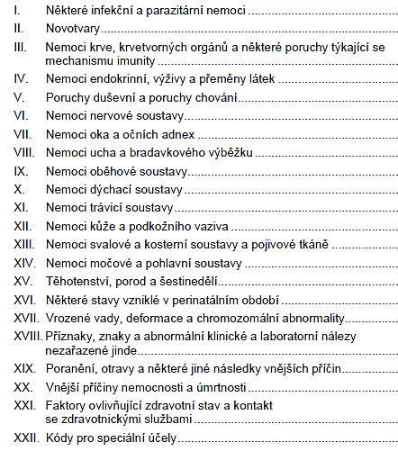

Slide 8
MKN-10:
Příklad: ZN horní třetina jícnu
  II. Kapitola: Novotvary (C00-D48)
    ZN trávicího ústrojí (C15-C26)
      ZN jícnu C15
        C15.3: ZN horní třetina jícnu

Slide 9
Mezinárodní klasifikace nemocí
Pomocí klasifikace se kódují:
  Povinně hlášená onemocnění, důvody hospitalizace, příčiny smrti
  Důvody poskytnutí ambulantních služeb a kontakt s nimi
  Příčiny PN a invalidity, nemoci nebo stavy nebo povaha poranění a otrava

Slide 10
STATISTIKA NEMOCNOSTI
  Statistika povinně hlášených nemocí
    72 přenosných + 17 hromadně se vyskytujících nemocí
  Statistika hospitalizovaných
    příčiny a délka hospitalizace
  Statistika pracovní neschopnosti
    krátkodobá PN
    dlouhodobá PN (invalidita)

Slide 11
Ukazatele zdravotního stavu založené na evidenci nemocí
Incidence
  Počet nových případů nemoci za kalendářní rok (KR)
  Počet nových případů nemoci na 1000 obyvatel za KR
  Intenzita přibývání nových případů nemoci
Prevalence
  Počet nemocných k určitému dni daného KR
  Podíl nemocných v populaci k určitému dni daného KR (%)
  Výskyt nemoci v populaci

Slide 12
Statistika nemocnosti
Přednosti
údaje pro popis zdravotního stavu
srovnávání, hodnocení trendů (vývoje v čase)
východisko pro počáteční fáze výzkumu (formulace pracovních hypotéz)
všeobecně dostupný a relativně levný zdroj informací
Nedostatky
fenomén ledovce
nekompletnost dat
neznámá správnost

Slide 13

Fenomén ledovce
Osoby, které navštíví zdravotnické zařízení.
Nemoc v latentní fázi.
Nemocní, kteří nenavštíví ZZ.
Trvalé následky nemocí - zdravotní handicapy.
Osoby, jež nemoc nevnímají.

Slide 14
STATISTIKA ÚMRTNOSTI

Slide 15
Význam statistiky Úmrtnosti
Charakter úmrtnosti obyvatelstva a jeho změny
Regionální rozdíly a jejich důvody
Trendy vybraných aspektů zdravotního stavu (např. kojenecká, novorozenecká a mateřská úmrtnost, výskyt infekčních onemocnění, úrazů a sebevražd)

Slide 16
STATISTIKA ÚMRTNOSTI
  Statistika zemřelých
  Statistika příčin smrti

Slide 17
STATISTIKA zemřelých
Úmrtnost
nepřímý ukazatel zdraví, protože o úmrtnosti nerozhoduje jen zdraví lidí, ale také mnohé jiné faktory, jako např. dostupnost a úroveň zdravotních služeb.
velmi spolehlivě ukazuje na to, kolik lidí umírá a v jakém věku.

Slide 18
STATISTIKA PŘÍČIN SMRTI
Správné vyplnění příčiny v LPM
Dobrá klasifikace příčin smrti a její vhodné využívání
Bezchybné kódování
Dobré zpracování dat a publikace
Adekvátní interpretace
Vyvození důsledků v oblasti péče o zdraví

Slide 19
Statistika ÚMRTNOSTI
ÚMRTNOST (mortalita) jako indikátor zdraví
List o prohlídce zemřelého

Slide 20
Statistika zemřelých
Přednosti
úmrtí je neopakovatelné, snadno rozpoznatelné (vs. nemoc)
lze přesně časově určit
lze měřit p-st výskytu úmrtí v populaci
statistickou jednotkou je osoba
dlouhodobé časové řady
mezinárodní srovnání
Nedostatky
pouze nemoci vedoucí ke smrti
informace o lidech, kteří nepatří do živé populace
neznámá spolehlivost (neznámá míra přesnosti „odhadu“ příčiny smrti, neznámá chybovost při vyplňování a kódování)

Slide 21
Ukazatele zdravotního stavu založené na evidenci úmrtí
Hrubá míra úmrtnosti
  Standardizovaná úmrtnost
Specifická úmrtnost
Kojenecká úmrtnost
  Ukazatele úmrtnosti kolem porodu
Střední délka života
Úmrtnost na určitou příčinu
Smrtnost

Slide 22
1. Hrubá míra úmrtnosti
počet zemřelých
střední stav obyv.
X 1000
= 11,2
Udává počet zemřelých na 1000 obyvatel středního stavu v daném časovém intervalu.

Slide 23
2. Standardizovaná úmrtnost
Přepočítaná hodnota hrubé úmrtnosti
Srovnávání úmrtností v populacích s rozdílnou věkovou strukturou
Udává počet zemřelých na 1000 obyvatel ve „standardu“ v daném časovém intervalu.

Slide 24
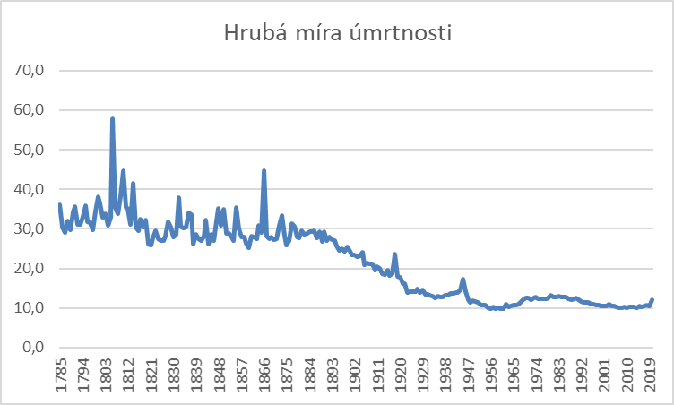
Zdroj: ČSÚ

Slide 25
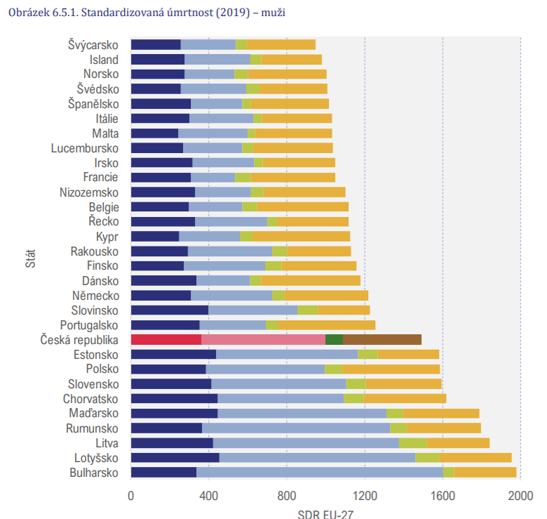
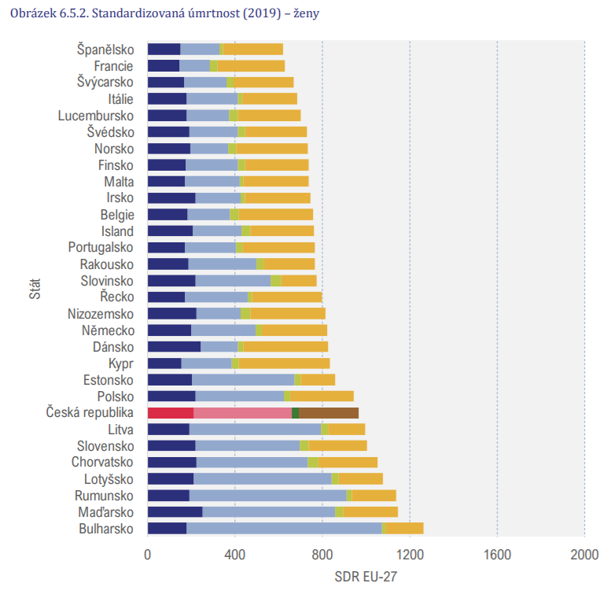
Zdroj: ÚZIS

Slide 26
3. Specifická úmrtnost
počet zemřelých ve věku x
střední stav obyv. ve věku x
za x se dosazuje buď konkrétní věk (20 let) nebo věková skupina (20-25 let).
X 1000
Udává počet zemřelých ve věku x, na 1000 obyvatel středního stavu ve věku x v daném časovém intervalu.

Slide 27
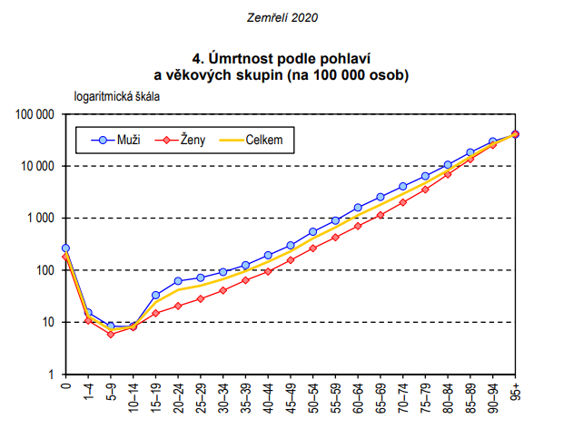
Zdroj: ÚZIS

Slide 28
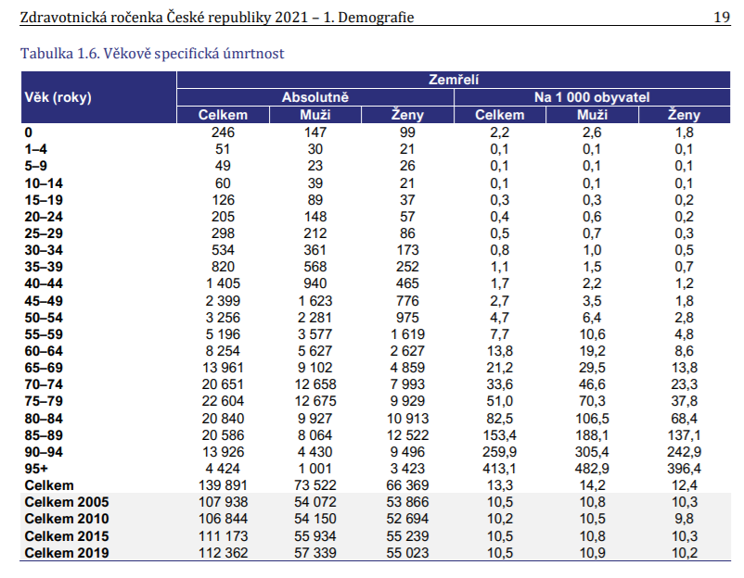
Zdroj: ÚZIS

Slide 29
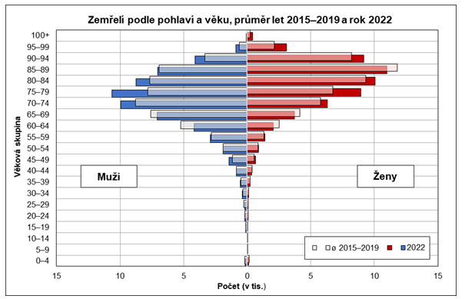
Stlačování úmrtnosti do vysokého věku

Slide 30
4. Kojenecká úmrtnost
počet zemřelých do 1 roku
počet živě narozených
Ukazatel zdravotního stavu i socioekon. poměrů
Další ukazatele úmrtnosti kolem porodu:
  poporodní (0 – 2 dny)
  časná (0 – 6 dnů)
  novorozenecká (do 27 dnů)
  ponovorozenecká (od 28 dnů do 1 roku)
  perinatální (mrtvě narození + časná úmrtnost)
X 1000
= 2,3
Udává počet zemřelých dětí do 1 roku věku na 1000 živě narozených dětí v daném časovém intervalu.

Slide 31
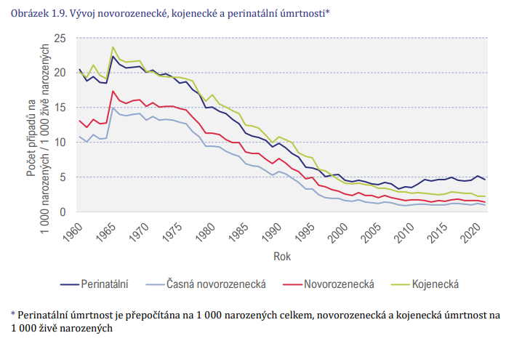

Slide 32
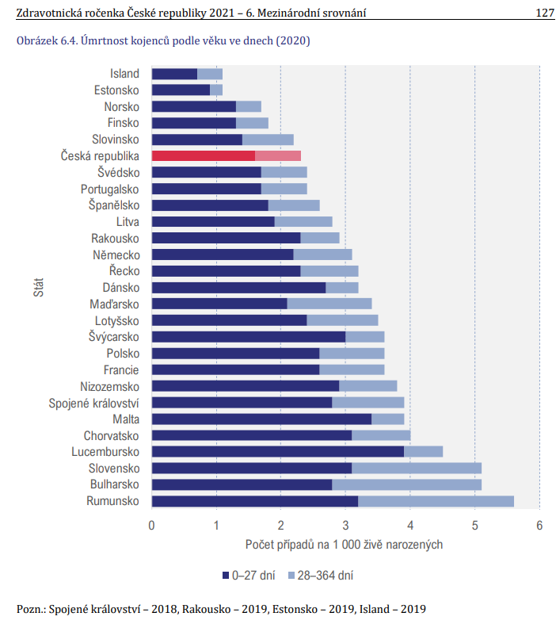

Slide 33
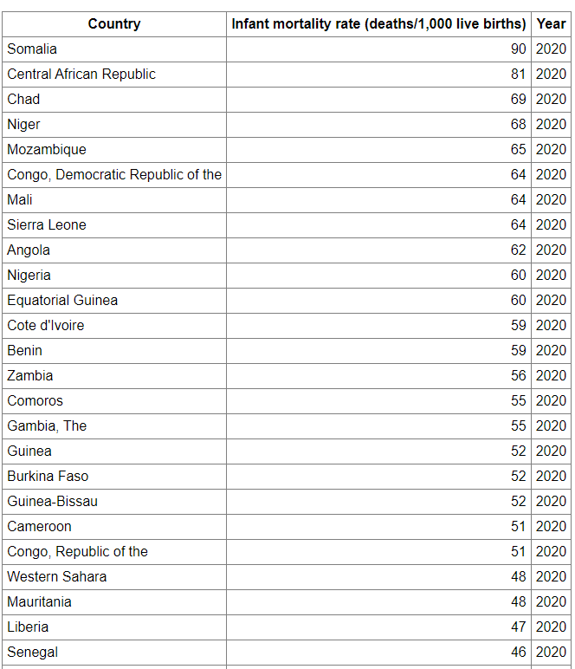
African Countries With The Highest Infant Mortality Rates

Slide 34
5. Střední délka života e_{x}
počet roků, který v průměru ještě prožije osoba pravě x-letá
ovšem za předpokladu,
        že se po celou dobu jejího dalšího života nezmění specifické úmrtnosti zjištěné v roce, pro který jsou úmrtnostní tabulky vypočítány.
ukazatel úmrtnostních tabulek
hypotetický ukazatel

Slide 35
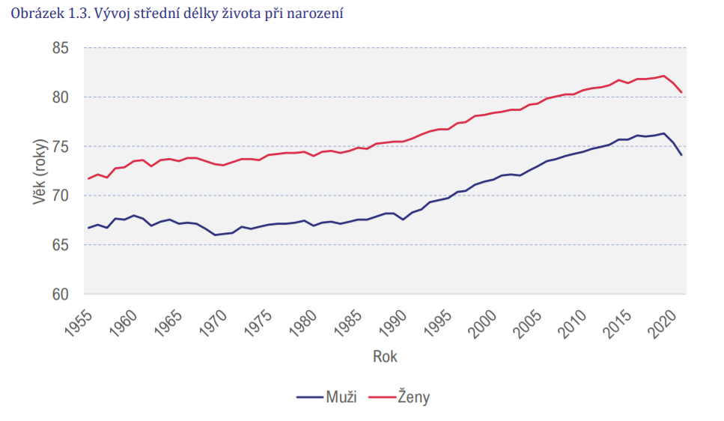
STŘEDNÍ DÉLKA ŽIVOTA
SDŽ v r. 2019: muži 76,3 let, ženy 82,1 let
SDŽ v r. 2020: muži 75,3 let, ženy 81,4 let
SDŽ v r. 2021: muži 74,1 let, ženy 80,5 let
SDŽ v r. 2022: muži 76,2 let, ženy 82,0 let

Slide 36
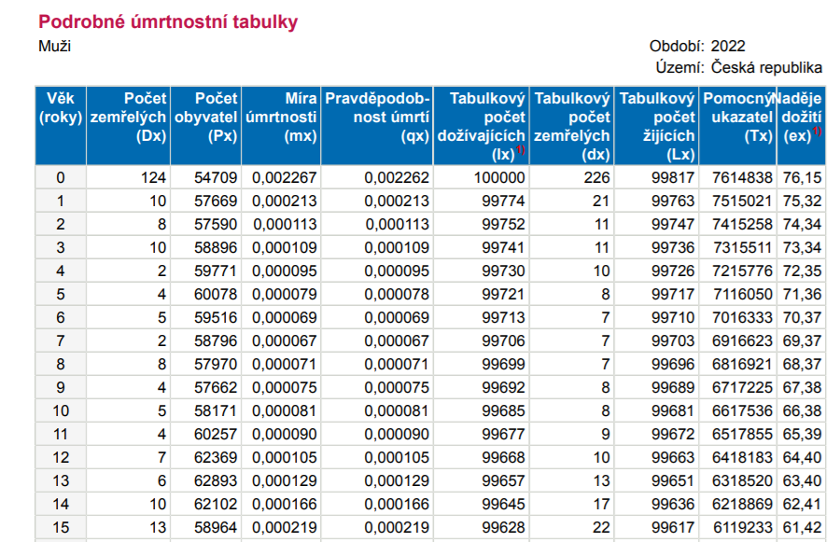

Slide 37
P-st 6letých, že zemřou před dosažením 6. narozenin
Kořen tabulky
Střední délka života
Specifická úmrtnost ve věku 5 roky (po vyrovnání)
Stř. stav obyv.
tabulkové pop.
Počet 5letých
ve skutečné pop.
Počet 5letých
v tabulkové pop.
Počet zemřelých ve skutečné pop.
Počet let, které prožijí 5letí dohromady
Počet zemřelých
v tabulkové pop.

Slide 38
5. Střední délka života e_{x}
velmi dobrý indikátor úrovně úmrtnosti v dané populaci v daném roce
není závislá na počtech narozených v minulosti ani na věkové struktuře obyvatelstva ⇨ lze ji přímo použít pro srovnání úmrtnosti v různých zemích či regionech
její vývoj v čase charakterizuje vývoj úmrtnosti
průměr se vychyluje směrem k extrémním hodnotám, proto je SDŽ výrazně ovlivněna kojeneckou úmrtností.

Slide 39
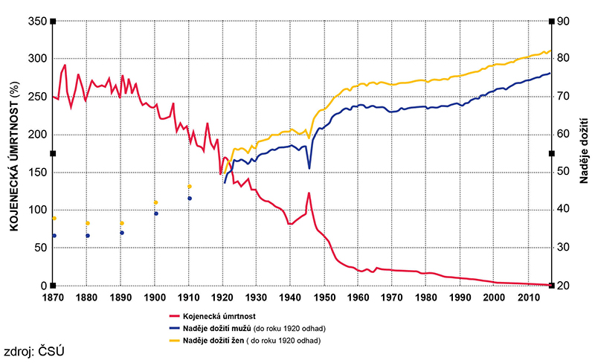
Naděje dožití a kojenecká úmrtnost, ČR

Slide 40
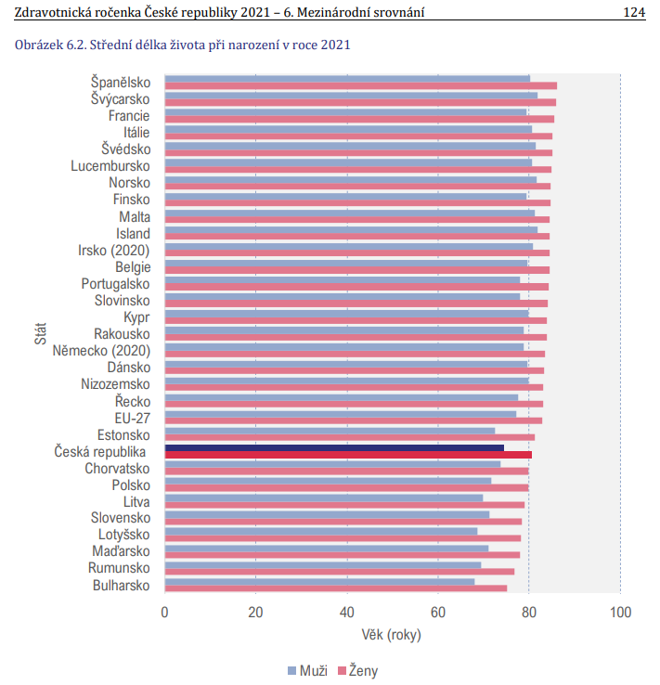

Slide 41
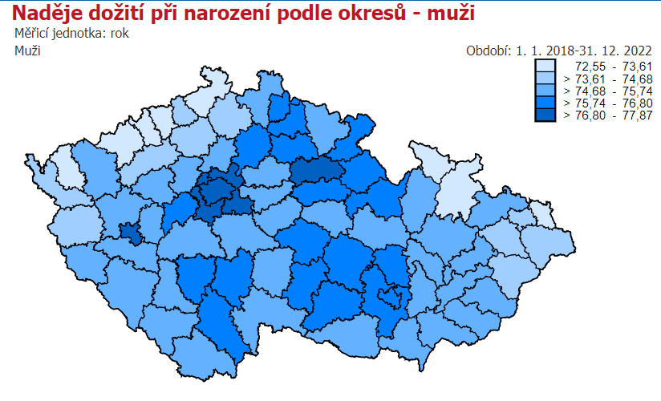

Slide 42
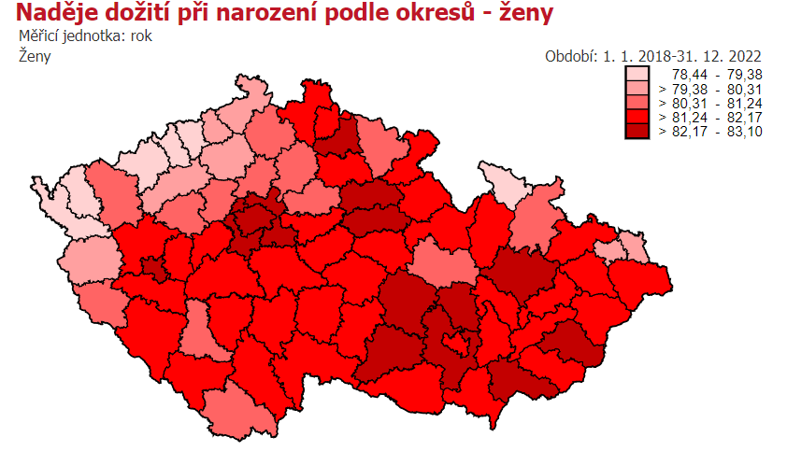

Slide 43
statistika příčin smrti
Struktura zemřelých podle příčin smrti
  Klasifikace příčin smrti podle MKN
  Podle pohlaví a věku
Srovnávání
  Standardizace úmrtnosti podle příčin smrti
  Neznámá přesnost

Slide 44
6. Úmrtnost na určitou příčinu
počet úmrtí na určitou nemoc
střední stav obyvatelstva
souvisí jak s mírou výskytu onemocnění v populaci, tak s klinickou závažností onemocnění
X 1000
Udává počet zemřelých na určitou nemoc v daném časovém intervalu, na 1000 obyvatel středního stavu

Slide 45
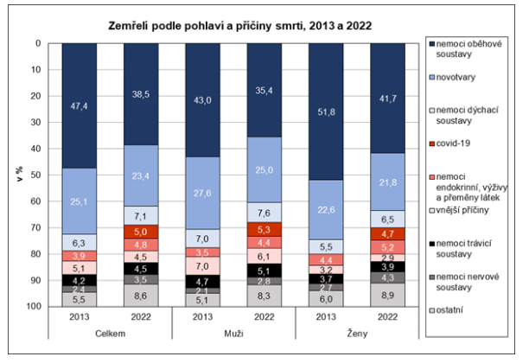
Zdroj: ČSÚ

Slide 46
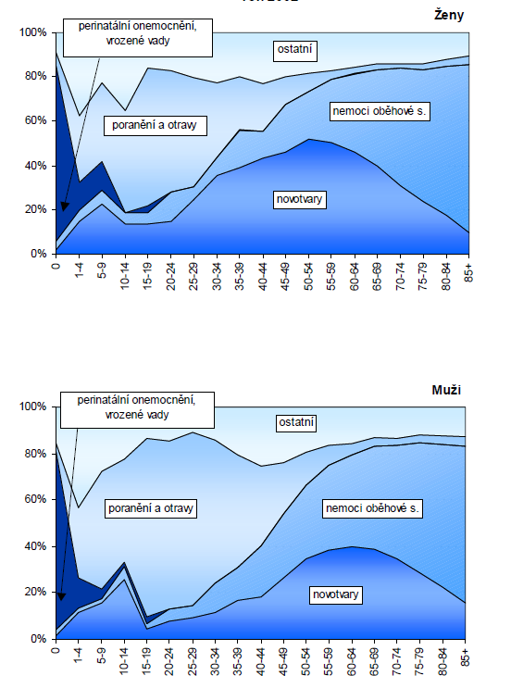
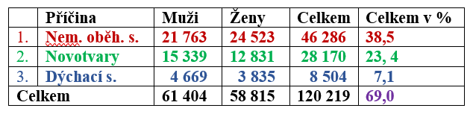
HLAVNÍ PŘÍČINY SMRTI (2022)
r. 2020:
První základní příčinou smrti zůstala ischemická choroba srdeční, které podlehlo 19 171 lidí.
Covid-19 byl druhou nejčastější základní příčinou úmrtí, podlehlo mu 10 539 lidí, tedy více než 8 % zemřelých.
Zdroj: ÚZIS a ČSÚ

Slide 47
7. Smrtnost
počet úmrtí na určitou nemoc
výchozí počet nemocných na tutéž nemoc
posuzování klinické závažnosti nemoci nebo úspěšnosti léčby
smrtnost a úmrtnost určité nemoci
  Např. tetanus má vysokou smrtnost, ale nízkou úmrtnost, u IM je to naopak.
X 100 (%)
Udává podíl zemřelých na určitou nemoc v daném časovém intervalu, z celkového počtu lidí se stejnou nemocí na počátku daného časového intervalu.

Slide 48

Úmrtnost X smrtnost x smrtelnost
Úmrtnost podle příčiny smrti = počet zemřelých na danou nemoc na 1000 obyvatel středního stavu.
Smrtnost = podíl zemřelých na danou nemoc z celkového počtu nemocných.
Smrtnost a úmrtnost určité nemoci
Někdy se v české demografii rozlišuje smrtnost (letalita) = úmrtnost na určitou příčinu a smrtelnost (fatalita) = smrtnost.

Slide 49
CO UMĚT Z TÉTO PŘEDNÁŠKY
ČSÚ - rutinní statistika
Zdravotnická rutinní statistika - ÚZIS, NZIS
5 základních okruhů informací ve zdravotnické statistice
Typy ukazatelů
Statistika zdravotního stavu
  Statistika nemocnosti – MKN, 3 dílčí statistiky nemocnosti, ukazatele – incidence a prevalence, přednosti a nedostatky statistiky nemocnosti
  Statistika úmrtnosti – LPM, statistika zemřelých, statistika příčin smrti, přednosti a nedostatky statistiky úmrtnosti, základní ukazatele + jejich interpretace (o čem vypovídají)
viz také úvod 2. přednášky

